Slide 1
Einführung in die Programmierung
Prof. Dr. Bertrand Meyer
Lektion 19: Von der Programmierung zum Software-Engineering

Slide 2
Moore’s “Gesetz”
Ungefähre Verdopplung der Rechenleistung alle achtzehn Monate, für vergleichbare Preise
Geschwindigkeit der Intel-Prozessoren
3.8 GHz
Pentium IV:
1.3 GHz
1 GHz
(1 Hertz = 1 Taktzyklus pro Sekunde)
100 MHz
Pentium: 133 MHz
80486: 50 MHz
80386: 33 MHz
10 MHz
zu 1 GHz: 26 Jahre
von 1 zu 2 GHz: 8 Monate
1 MHz
8008: < 1 MHz
1970
1980
1990
2000

Slide 3
Betriebssysteme: Grösse des Quellcodes
Debian 3.1: 213!
Codezeilen (in Millionen)
Debian 2.2: 55
50
Vista: 50
Windows XP: 45
40
Windows 2000: 40
30
Red Hat 7.1: 30
20
Windows 98: 18
Windows 95: 15
Red Hat 6.2: 17
Solaris 7: 12
10
Windows NT: 4 M
Windows 3.1: 3 M
1990
1995
1998
2000
Linux: 10 K
2001
2006
1992
Unix V7: 10K

Slide 4
Software-Engineering (1)
Die Prozesse, Methoden, Techniken, Werkzeuge und Sprachen, um funktionsfähige Qualitätssoftware zu entwickeln

Slide 5
Software-Engineering (2)
Die Prozesse, Methoden, Techniken, Werkzeuge und Sprachen, um funktionsfähige Qualitätssoftware zu entwickeln, die
    Sehr gross sein kann
    Über einen langen Zeitraum entwickelt und benutzt wird
    Viele Entwickler involviert
    Oft geändert und verbessert wird

Slide 6
Das Grundproblem
Softwaresysteme zu entwickeln, die
  Rechtzeitig fertig und innerhalb des Budgets sind
  Von grosser unmittelbarer Qualität sind
  Möglicherweise gross und komplex sind
  Erweiterbar sind

Slide 7
Software-Engineering
Was heisst Qualität bei Software?

Slide 8
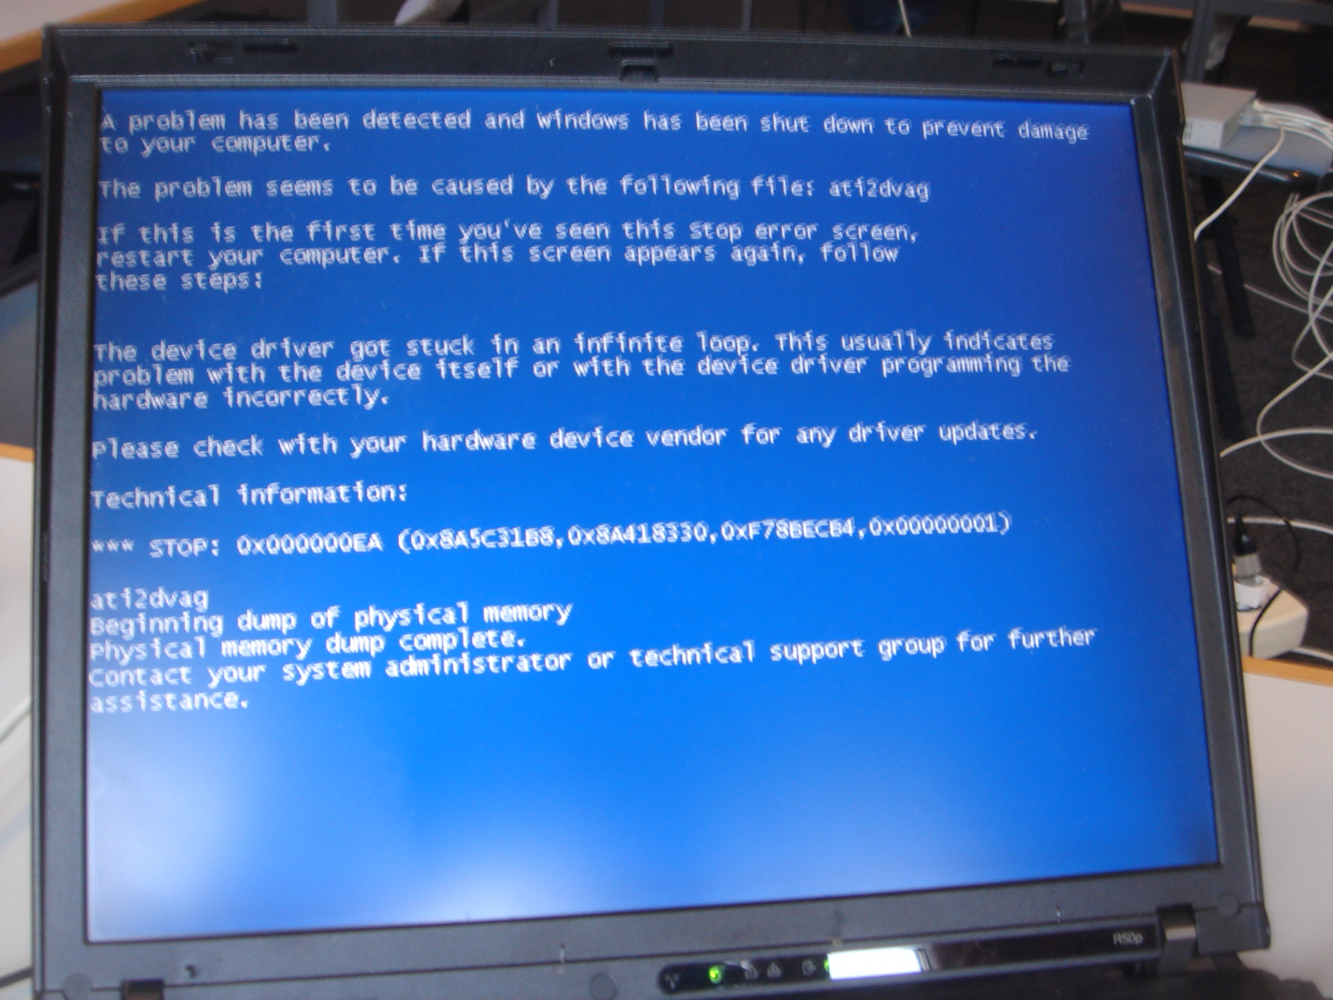
Keine Qualität

Slide 9
Associated Press, 21. Oktober 2000
Failure of the Southwest's main air traffic radar system was traced to new software unable to recognize data typed manually by Mexico controllers.
The software installed at the FAA's Los Angeles Center, which controls a 100,000-square-mile area, is the same upgrade completed successfully at 19 other centers. But designers didn't allow for information typed in manually by Mexico controllers. A digit out of place could carsh the system.
The new system failed when data from a Mexico controller was received. The radar system switched to backup. The new system was restarted later, and failed again. The old system was reinstalled. The FAA ordered a nationwide ground stop for all flights to the Southwest, causing cancellations, rerouting, delays and airport gridlock.
Technicians must now rewrite the software to recognize Mexico controller information.

Slide 10
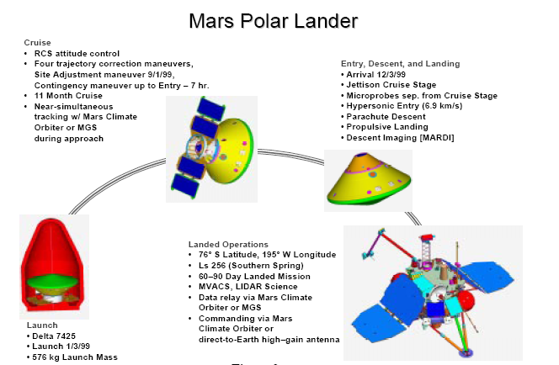
1998 Mars Orbiter Vehicle
“The peer review … indicates that one team used English units (e.g., inches, feet and pounds) while the other used metric units… This information was critical to the maneuvers to place the spacecraft in the proper Mars orbit. “

Slide 11
Ariane-5 Jungfernflug, 1996
37 Sekunden nach dem Start wurde eine Ausnahme im Ada-Programm nicht behandelt; es wurde der Befehl erteilt, die Mission abzubrechen. Verlust: ca. 10 Milliarden Dollar.
Die Ausnahme wurde durch eine inkorrekte Konvertierung verursacht: ein 64-Bit Real wurde falsch in einen 16-Bit Integer übersetzt.
Die systematische Analyse hatte „bewiesen“, dass diese Ausnahme nicht auftreten kann – es wurde bewiesen, dass der 64-Bit Wert („horizontal bias“ des Fluges) immer als 16-Bit Integer repräsentiert werden kann!
Es war ein WIEDERVERWENDUNGS-Fehler:
  Die Analyse war korrekt – für Ariane 4 !
  Die Annahme wurde dokumentiert – in einem Entwurfsdokument !
Siehe Jean-Marc Jézéquel & Bertrand Meyer, “Design by Contract: The Lessons of Ariane, IEEE Computer, January 1997, Link se.ethz.ch/~meyer/publications/computer/ariane.pdf

Slide 12
Sicherheitsbeispiel: Der Puffer-Überlauf
Das System erwartet eine Eingabe eines externen Benutzers:
Vorname:
Nachname:
Adresse:

Slide 13
Die Eingabe erhalten
from i := 1 until
i > eingabe_länge
loop
puffer [i ] := eingabe [i ]
i := i + 1
end

Slide 14
Eine Eigenheit von C
Es ist nicht möglich, eingabe_länge im Voraus zu wissen.
Man muss solange lesen, bis man den String-Terminator, \0 (das null-Zeichen), findet
2 Strings besuchen eine Bar. “Was darf’s denn sein?” fragt der Barchef.
Der erste String sagt: “Ich hätte gerne ein Bier zdiup tako^jDjftk /. \\134.206.21.02 C#VB.NET 8086%N ~~|~~#@$ Dz @-)))"
“Bitte entschuldigen Sie meinen Freund,” sagt der zweite String, “Er ist nicht null-terminiert.”

Slide 15
Die Eingabe erhalten
from i := 1 until
i > eingabe_länge
loop
puffer [i ] := eingabe [i ]
i := i + 1
end

Slide 16
Ein überlaufender Puffer!
Max
Main
“Der Stapel”
Daten
…
(Aktivierungseinträge)
Routine 1
Routine 2
Rücksprung-adresse, Argumente, lokale Variablen
…
Routine n
Rücksprungadresse
Meine Adresse
Der Puffer
(überlaufend)
Das puffer-Feld
Mein böser Code
Programm
Code der Routine n-1
0
Speicher

Slide 17
Die Eingabe erhalten
from i := 1 until
i > eingabe_länge
loop
puffer [i ] := eingabe [i ]
i := i + 1
end
or i > puffer_länge

Slide 18
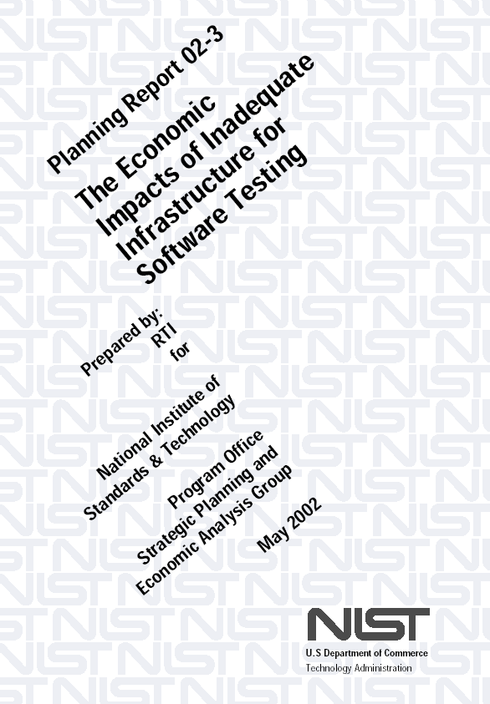
NIST Report zu “Testen” (Mai 2002)
Finanzieller Effekt für Entwickler
und Benutzer aufgrund von
“ungenügender Test-Infrastruktur”:
$59.5 Milliarden
(Finanzsektor: $3.3 Milliarden,
Auto/Fluzeug: $1.8 Milliarden etc.)

Slide 19
Externe vs. interne Softwarequalität
Externe Faktoren: für den Kunden sichtbar
(Nicht nur Endbenutzer, sondern auch z.B. Käufer)
    Beispiele : Benutzerfreundlichkeit, Erweiterbarkeit, Pünktlichkeit
Interne Faktoren: nur für Entwickler ersichtlich
    Beispiele: Guter Programmierstil, Geheimnisprinzip
Nur externe Faktoren zählen schlussendlich, aber die internen Faktoren ermöglichen es, diese zu erreichen.

Slide 20
Einige interne Faktoren
Modularität, Geheimnisprinzip
Einhaltung von Stilregeln
Klare Kommentare
Konsistenz
Struktur
Gebrauch von Entwurfsmustern
...

Slide 21
Softwarequalität: Produkt vs. Prozess
Produkt: Eigenschaften der resultierenden Software
z.B.: Korrektheit, Effizienz
Prozess: Eigenschaften der Prozeduren, die zur Produktion und Unterhaltung der Software gebraucht werden.

Slide 22
Einige externe Faktoren
Produktqualität (unmittelbar):
  Verlässlichkeit
  Effizienz
  Einfachheit des Gebrauchs
  Einfachheit des Erlernens
Prozessqualität:
  Produktionsgeschwindigkeit (Pünktlichkeit)
  Kosteneffizienz
  Voraussagbarkeit
  Reproduzierbarkeit
  Selbstverbesserung
Produktqualität (langfristig):
  Erweiterbarkeit
  Wiederverwendbarkeit
  Portabilität

Slide 23
Verlässlichkeit
Korrektheit:
Die Fähigkeit des Systems, in spezifizierten Fällen der Spezifikation entsprechend zu arbeiten
Robustheit:
Die Fähigkeit des Systems, sich
in nicht spezifizierten Fällen angemessen zu verhalten
Sicherheit:
Die Fähigkeit des Systems, sich und seine Daten gegen feindlichen Gebrauch zu schützen
SPEZIFIKATION
FEHLER
FEINDLICHER GEBRAUCH
Korrektheit
Robustheit
Sicherheit

Slide 24
Software-Aufgaben
Anforderungsanalyse
Spezifikation
Entwurf
Implementation
Validierung und Verifizierung (V&V)
Management
Planen und abschätzen
Messen

Slide 25
Anforderungsanalyse
Die Bedürfnisse der Benutzer verstehen
Die Bedingungen an das System verstehen
  Interne Bedingungen: Klasseninvarianten
  Externe Bedingungen

Slide 26
Aussage zu Anforderungen: Brooks
Quelle*: Brooks 87
The hardest single part of building a software system is deciding precisely what to build. No other part of the conceptual work is as difficult as establishing the detailed technical requirements, including all the interfaces to people, to machines, and to other software systems. No other part of the work so cripples the resulting system if done wrong. No other part is more difficult to rectify later.
*Siehe Literaturverzeicnis für zitierte Quellen

Slide 27
Ziele einer Anforderungs-Analyse
Quelle: OOSC
Verstehen sie das Problem oder die Probleme, die das fertige Softwaresystem lösen soll
Stellen sie Fragen über das Problem und das System
Stellen sie eine Grundlage zur Verfügung, um Fragen zu spezifischen Eigenschaften des Problems oder Systems zu beantworten
Entscheiden sie, was das System tun soll
Entscheiden sie, was das System nicht tun soll
Stellen sie sicher, dass das System die Bedürfnisse der Akteure befriedigt.
Stellen sie eine Grundlage zur Entwicklung des Systems zur Verfügung
Stellen sie eine Grundlage für Validierung und Verifikation des Systems zur Verfügung

Slide 28
Produkte von Anforderungen
Anforderungs-dokument
Anforderungen
Entwicklungs-plan
Testplan

Slide 29
15 Qualitätsziele für Anforderungen
Gerechtfertigt
Korrekt
Komplett
Konsistent
Eindeutig
Machbar
Abstrakt
Verfolgbar
Begrenzt
Gekoppelt
Lesbar
Modifizierbar
Verifizierbar
Priorisiert
Bestätigt

Slide 30
Schwierigkeiten von Anforderungen
Natürliche Sprachen und ihre fehlende Präzision
Formale Techniken und ihre Abstraktion
Benutzer und ihre Vagheit
Kunden und ihre Ansprüche
Der Rest der Welt und seine Komplexität

Slide 31
Schlechte Anforderungen
Quelle: Wiegers
The Background Task Manager shall provide status messages at regular intervals not less than 60 seconds.
Besser:
The Background Task Manager (BTM) shall display status messages in a designated area of the user interface
  The messages shall be updated every 60 plus or minus 10 seconds after background task processing begins.
  The messages shall remain visible continuously.
  Whenever communication with the background task process is possible, the BTM shall display the percent completed of the background task.

Slide 32
Schlechte Anforderungen
Quelle: Wiegers
Der Hintergrund Task-Manager wird Statusmeldungen in regelmäßigen Zeitspannen von nicht weniger als 60 Sekunden anzeigen
Besser:
Der Hintergrund Task-Manager (HTM) wird Statusmeldungen in einem bestimmten Bereich der Benutzeroberfläche anzeigen
  Die Meldungen werden alle 60 plus-minus 10 Sekunden nach dem Anfang der Hintergrund-Verarbeitung aktualisiert.
  Die Meldungen müssen kontinuierlich sichtbar bleiben.
  Wenn die Kommunikation mit dem Hintergrund-Task Prozess möglich ist, wird der HTM den abgeschlossenen Anteil des Hintergrund-Tasks anzeigen.

Slide 33
Schlechte Anforderungen
Quelle: Wiegers
The XML Editor shall switch between displaying and hiding non-printing characters instantaneously.
Besser:
The user shall be able to toggle between displaying and hiding all XML tags in the document being edited with the activation of a specific triggering mechanism. The display shall change in 0.1 second or less.

Slide 34
Schlechte Anforderungen
Quelle: Wiegers
The XML parser shall produce a markup error report that allows quick resolution of errors when used by XML novices.
Besser:
  After the XML Parser has completely parsed a file, it shall produce an error report that contains the line number and text of any XML errors found in the parsed file and a description of each error found.
  If no parsing errors are found, the parser shall not produce an error report.

Slide 35
Schlechte Anforderungen
Quelle: Wiegers
Der XML-Parser wird einen Bericht erstellen, der eine schnelle Lösung von Markup-Fehlern erlaubt, wenn der Benutzer mit XML unerfahren ist.
Besser:
  Nachdem der XML-Parser eine Datei ganz analysiert hat, wird er einen Fehlerbericht anzeigen, der die Zeilennummer, den Wortlaut und eine Beschreibung der einzelnen XML-Fehler enthält, die in der bearbeiteten Datei gefunden wurden.
  Wenn keine Parsing-Fehler gefunden wurden, wird der Parser keinen Fehlerbericht anzeigen.

Slide 36
Verifizierbare Anforderungen
Angepasst von: IEEE
Nicht verifizierbar:
  Das System soll zufriedenstellend arbeiten
  Die Schnittstelle soll benutzerfreundlich sein
  Das System soll in Echtzeit reagieren
Verifizierbar:
  Die Ausgabe soll in allen Fällen innerhalb von 30 Sekunden nach dem Eingabeereignis ersichtlich sein.
  Sie soll in 80% der Eingabefälle innerhalb von 10 Sekunden erscheinen.
  Professionelle Zugführer erreichen Level 1-Professionalität (in den Anforderungen definiert) nach zwei Trainingstagen.

Slide 37
Praktischer Tipp
Lieber präzise, falsifizierbare
Sprache als angenehme
Allgemeinheiten
Notes:
Flachheit, Platitüde

Slide 38
IEEE 830-1998
”IEEE Recommended Practice for Software Requirements Specifications”
Zugestimmt am 25. Juni 1998 (Eine Revision eines früheren Standards)
Beschreibung des Inhalts und der Qualitäten einer guten Software-Anforderungsspezifikation (SRS)

Slide 39
IEEE Standard
Vorgeschlagene Struktur des Dokuments:
  1. Introduction
    1.1 Purpose
    1.2 Scope
    1.3 Definitions, acronyms, and abbreviations ← Glossar!
    1.4 References
    1.5 Overview
  2. Overall description
    2.1 Product perspective
    2.2 Product functions
    2.3 User characteristics
    2.4 Constraints
    2.5 Assumptions and dependencies
  3. Specific requirements
  Appendixes
  Index
Notes:
Hypothesen und Abh

Slide 40
Praktischer Tipp
Benutzen sie die
vorgeschlagene
IEEE-Struktur.

Slide 41
Praktischer Tipp
Schreiben sie ein Glossar.

Slide 42
Ein paar Rezepte für gute Anforderungen
Management-Aspekte:
  Alle Akteure einbinden
  Vorgehensweise für kontrollierte Änderungen entwerfen
  Mechanismen für die Rückverfolgbarkeit etablieren
  Behandeln sie das Anforderungsdokument als wertvolles Kapital eines jeden Projekts; Fokus auf Klarheit, Präzision, Vollständigkeit
Technische Aspekte: Wie Präzision erlangen?
  Formale Methoden?
  Design by Contract

Slide 43
Validierung & Verifikation
Verifikation: überprüft interne Konsistenz
Beispiele: Überprüfung der Typen; Überprüfung, dass
die Ausführung keinen Crash verursacht
“Überprüfen, dass wir das System richtig
entwickelt haben” (alle Regeln eingehalten)
Validierung: Überprüfung bezüglich einer Beschreibung auf einer höheren Ebene
Beispiel: Validierung eines Programmes gegen seine Spezifikation
“Überprüfen, dass wir das richtige System
entwickelt haben“
(Bedürfnisse der Benutzer befriedigt)

Slide 44
Modelle des Lebenszyklus’ von Software
Beschreiben eine allgemeine Aufteilung der Softwarekonstruktion in Aufgaben und die Reihenfolge dieser Aufgaben.
Sie sind Modelle auf zwei Arten:
  Bilden eine abstrahierte Version der Realität
  Beschreibung eines idealen Systems, in der Praxis nicht immer eingehalten.

Slide 45
Das Wasserfall-Modell
Machbarkeit-studie
Anforder-ungen
Spezifikation
Globales Design
Detailliertes Design
Implemen-
tation
V & V
Distribution

Slide 46
V-Form
MACHBARKEITS-STUDIE
DISTRIBUTION
ANFORDERUNGS-ANALYSE
SYSTEM-
VALIDIERUNG
SUBSYSTEM-
VALIDIERUNG
GLOBALES DESIGN
DETAILLIERTES DESIGN
EINHEITS-
VALIDIERUNG
IMPLEMENTATION

Slide 47
Argumente für den Wasserfall
(nach B. W. Boehm: Software engineering economics)
  Die Aktivitäten sind unerlässlich.
    (Aber: Verschmelzen von mittleren Aktivitäten)
  Die Reihenfolge ist die Richtige.

Slide 48
Verschmelzen von mittleren Aktivitäten
Machbarkeits-studie
Anforder-ungen
Spezifikation
Globales Design
Detailliertes Design
Implemen-
tation
V & V
Distribution

Slide 49
Probleme mit dem Wasserfall
Machbarkeits-studie
Anforder-ungen
  Eigentlicher Code taucht erst spät auf.
  Keine Unterstützung für Änderungen der Anforderungen – und im Allgemeinen für Erweiterbarkeit und Wieder-verwendbarkeit
  Keine Unterstützung für Unterhaltsaktivitäten (70% der Softwarekosten!)
  Arbeitsteilung behindert „Total Quality Management“
  Sehr synchrones Modell
Spezifikation
Globales Design
Detailliertes Design
Implemen-
tation
V & V
Distribution

Slide 50
Qualitätskontrolle?
Analysten
Designer
Entwickler
Tester
Kunden

Slide 51
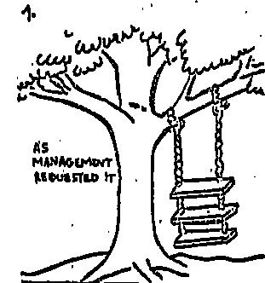
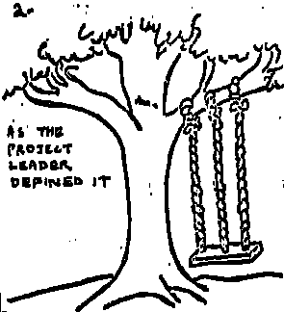
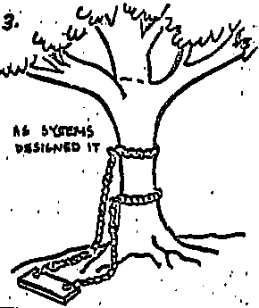
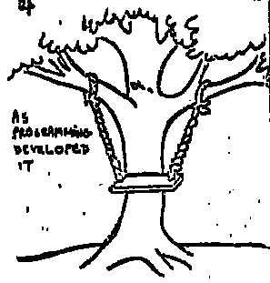
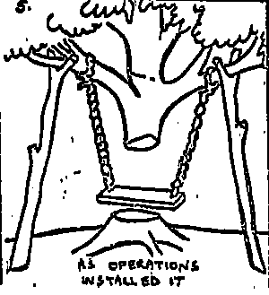
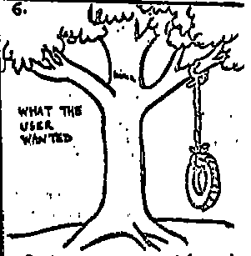
Lebenszyklus: “Impedance mismaches”
Vom Management gefordert
Vom Projektleiter definiert
Von den System-Designern gestaltet
Von den Programmierern implementiert
Von den Admins installiert
Was der Benutzer wollte
(Pre-1970 Cartoon; Quelle unbekannt)

Slide 52
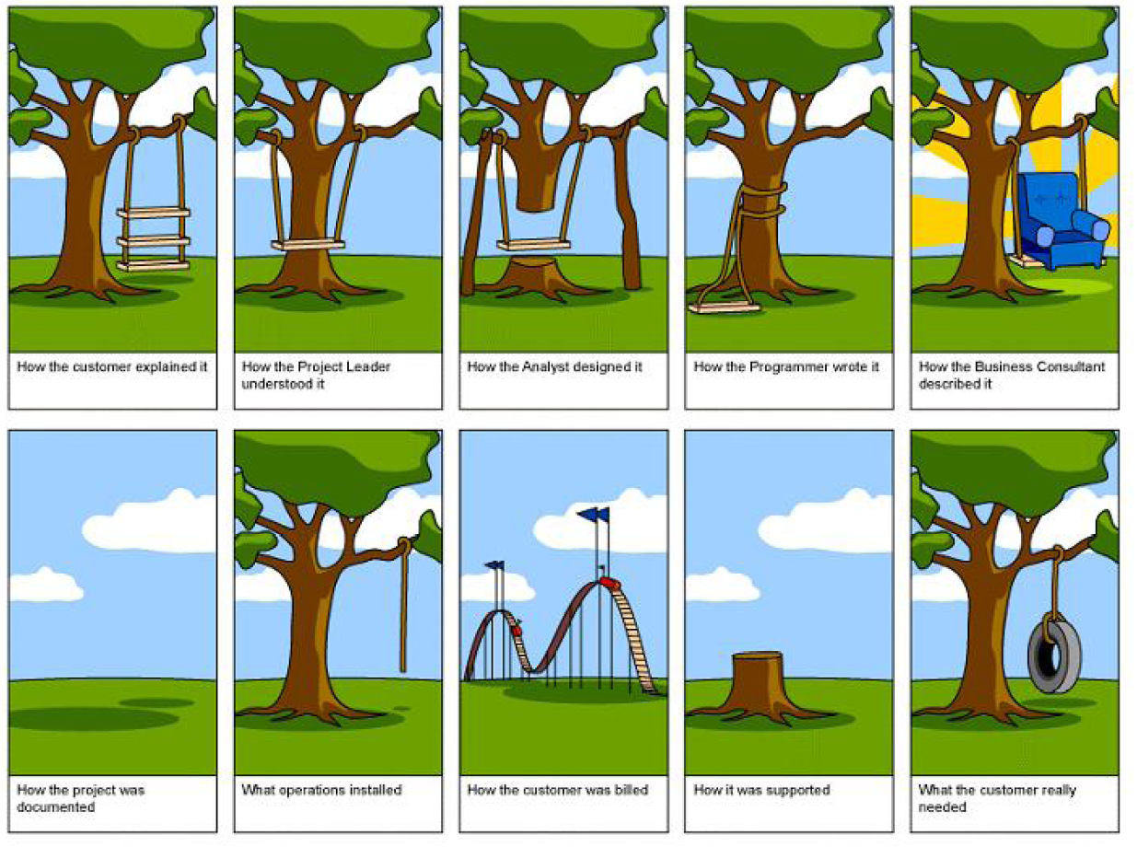
Eine modernere Variante

Slide 53
Das Spiralenmodell (Boehm)
Einen dem Wasserfall-Modell ähnlichen Ansatz auf aufeinanderfolgende Prototypen anwenden
Iteration 3
Iteration 1
Iteration 2

Slide 54
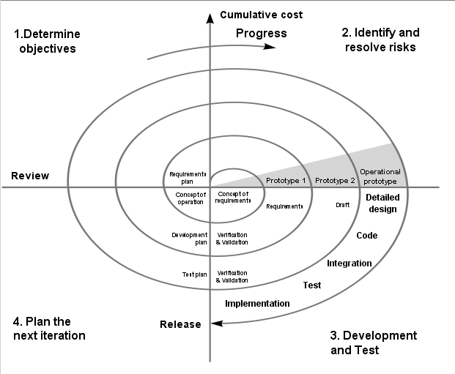
Das Spiralenmodell

Slide 55
Nahtlose, schrittweise Entwicklung
Die Eiffel-Sicht
  Eine einzige durchgehende und einheitliche Notation, Werkzeuge, Konzepte, und Prinzipien
  Beständige, schrittweise Entwicklung
  Modell, Implementation und Dokumentation konsistent halten
Umkehrbarkeit: Man kann vor- und zurückgehen

Slide 56
Nahtlose Entwicklung
Beispielklassen:
Analyse
PLANE, ACCOUNT, TRANSACTION…
Eine Notation, Werkzeuge, Konzepte, Prinzipien
Beständige, schrittweise Entwicklung
Modell, Implementation und Dokumentation konsistent halten
Umkehrbarkeit: Man kann vor- und zurückgehen
Entwurf
STATE,
COMMAND…
Implemen-
tation
HASH_TABLE…
V&V
TEST_DRIVER…
Generali-
sierung
TABLE…

Slide 57
Generalisierung
G
A
E
I
V
Für Wiederverwendung vorbereiten. Zum Beispiel:
  Eingebaute Beschränkungen entfernen
  Abhängigkeiten von Details des Projektes entfernen
  Dokumentation, Verträge verbessern…
  Abstrahieren
  Ähnlichkeiten extrahieren und Vererbungshierarchie ausbessern
Nur wenige Firmen haben das Budget für diesen Ansatz
A*
B
X
Y
Z

Slide 58
Antoine de Saint-Exupéry
Es scheint folglich, dass die Arbeit der Ingenieure, der Designer und der Kalkulatoren in den Konstruktionsbüros darin besteht, zu verwischen und zu polieren, jenes Verbindungsstück leichter zu machen, diesen Flügel auszubalancieren bis man ihn nicht mehr wahrnimmt, bis er nicht mehr ein am Rumpf befestigter Flügel ist, sondern eine perfekt abgestimmte Form, die endlich freigelegt wurde von seiner Schicht, gleich einem von Geisterhand zusammengehaltenen Ganzen und von derselben Beschaffenheit wie die eines Gedichts. Es scheint, dass Vollkommenheit nicht erreicht ist, wenn es nichts mehr hinzuzufügen gibt, sondern wenn es nichts mehr wegzulassen gibt. Am Ende ihrer Entwicklung, versteckt sich die Maschine selbst.
        (Terre des Hommes, 1937)

Slide 59
Umkehrbarkeit
Analyse
Entwurf
Implemen-
tation
V&V
Generali-
sierung

Slide 60
Das Cluster-Modell
Cluster 1
A
Cluster 2
E
A
I
E
V&V
I
A
E
G
V&V
I
A
E
G
V&V
I
G
V&V
G

Slide 61
Das Cluster-Modell
Cluster 1
S
Cluster 2
E
S
I
S
D
V
E
Cluster n
I
I
G
V
S
S
V
S
E
E
G
G
E
I
I
I
V
V
V
G
G
G

Slide 62
Nahtlose Entwicklung am Beispiel von Eiffel
  Diagrammwerkzeug
    Systemdiagramme können automatisch aus dem Softwaretext produziert werden.
    Funktioniert auch umgekehrt: Diagramme oder Text aktualisieren – die andere Sicht wird ebenfalls sofort aktualisiert.
  Kein Bedarf an separaten UML-Werkzeugen
  Metrik-Werkzeug
  Profiler-Werkzeug
  Werkzeug zur Generierung von Dokumentation
  ...

Slide 63
Agile/schlanke Methoden und „extreme programming“
Weniger Wert auf formale Prozesse legen
Betonung von kurz-zyklischer, zeitlich begrenzter, iterativer Entwicklung
Mehr Wert auf Testen zur Steuerung der Entwicklung legen
(“TDD”, Test-Driven Development)
Nutzen eines zweiten Paar Augen: Paarprogrammierung
Betonung der Rolle des Refactoring
Selbst-organisierte Teams
Mehr Wert auf die Miteinbeziehung der Kunden

Slide 64
Open-source Prozesse
Kollaborative, verteilte Entwicklung
Konzentrische Vertrauenskreise
Erfolg mit starkem Projektleiter (z.B. Linux)
“Mit genügend Augen sind alle Bugs oberflächlich”

Slide 65
Validierung und Verifikation
Nicht nur Testen:
  Statische Analyse-Werkzeuge durchsuchen den Code nach möglichen Schwächen, z.B. uninitialisierte Variablen
  Korrektheitsbeweise werden immer realistischer
  Model checking erkundet den Zustandsraum einer abstrahierten Version des Programmes
Qualitätssicherung sollte während des ganzen Prozesses durchgeführt werden, nicht nur am Ende!

Slide 66
Werkzeuge des Software-Engineering
Entwicklungsumgebungen (Compiler, Browser, Debugger, …): “IDE”
Dokumentationswerkzeuge
Werkzeuge, um Anforderungen zu sammeln
Analyse- und Entwurfswerkzeuge
Konfigurations- und Versionsmanagement (CVS, Source Safe…) (auch “make” etc.)
Formale Entwicklungs- und Beweiswerkzeuge
Integrierte CASE (Computer-Aided Software Engineering)-Umgebungen

Slide 67
Konfigurationsmanagement
Ziel: Sicherstellen, dass die Versionen, die für verschiedene Komponenten des Systems gebraucht werden, kompatibel sind
Zwei prinzipielle Varianten:
  Build-Management
  Versionsmanagement

Slide 68
Build-Management
Make (späte 70er Jahre): automatische Rekonstruktion eines Systems von einem “makefile”, das Abhängigkeiten auflistet
Beispiel
make program
Mit dem makefile
program: main.o module1.o module2.o
cc main.o module1.o module2.o
%.c: %.o
cc $<
Grösste Limitierung: Die Abhängigkeiten müssen manuell erfasst werden

Slide 69
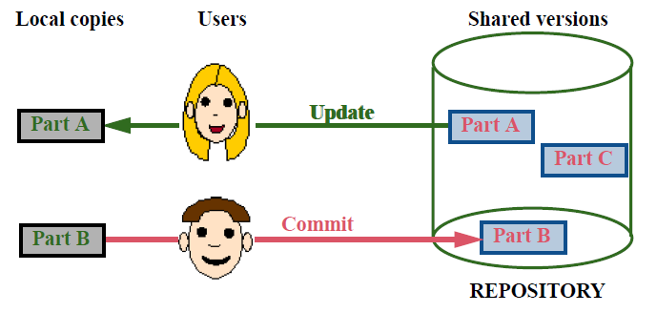
Versionsmanagement
Beispiele:
RCS, CVS Subversion
Haupt-Operationen:
  Commit
  Update
Speichert die “diffs” zwischen Versionen
Tipp: Verzweigungen («branches») vermeiden; früh und oft abgleichen

Slide 70
Konfigurationsmanagement
Diese Werkzeuge sind erhältlich und einfach zu gebrauchen
Kein Projekt kann es sich leisten, diese nicht zu gebrauchen

Slide 71
Formale Methoden
Mathematik als Basis für die Softwareentwicklung
Ein Software-System wird als mathematische Theorie betrachtet und stufenweise verbessert, bis es direkt implementierbar ist.
Jede Variante der Theorie und jeder Verbesserungsschritt ist bewiesen.
Beweise werden durch rechnergestützte Werkzeuge unterstützt.
Beispiel: Atelier B, Sicherheitssystem der neusten Metrolinie in Paris

Slide 72
Metrik
Dinge, die gemessen werden müssen:
Produktattribute: Anzahl Codezeilen, Anzahl Klassen, Komplexität der Kontrollstrukturen (“zyklomatische Zahl”), Komplexität und Tiefe der Vererbungsstruktur, Präsenz von Verträgen…
Projektattribute: Anzahl Personen, Kosten, Zeit bis zur Fertigstellung, Zeit von verschiedenen Aktivitäten (Analyse, Entwurf, Implementation, V&V, etc.)
„Taking good measurements helps take good measures“

Slide 73
Kostenmodelle
Versuch, die Kosten einer Softwareentwicklung vor dem Projekt abzuschätzen, gestützt auf Parameter
Beispiel: COCOMO (Constructive Cost Model), Barry Boehm
L: 1000 * Delivered Source
Instructions (KDSI)
Programmtyp | Aufwand (pm) | Zeit
Applikation | 2.4 ∗ L ∗ 1.05 | 2.5 ∗ pm ∗ 0.38
Utility | 3.0 ∗ L ∗ 1.12 | 2.5 ∗ pm ∗ 0.35
System | 3.6 ∗ L ∗ 1.20 | 2.5 ∗ pm ∗ 0.32
Notes:
vorhersagen

Slide 74
Modelle der Software-Verlässlichkeit
Anzahl der Bugs abschätzen durch:
  Charakteristiken eines Programmes
  Anzahl bisher gefundener Bugs
Variante: “Fault injection”

Slide 75
Projektmanagement
Teamspezialisierungen: Kundendienstleister, Analyst, Designer, Entwickler, Tester, Manager, Dokumentierer...
Welche Rolle hat der Manager: nur führend, oder auch technisch?
“Chief Programmer teams”

Slide 76
Software-Engineering
Schlussendlich ist es Code
Unterschätzen sie nicht die Rolle von Werkzeugen, Sprachen, oder allgemeiner: Technologien
Gute Technologien machen ein Projekt erfolgreich
Ein schlechtes Management tötet Projekte

Slide 77
Programmiersprachen
Nicht nur, um mit ihrem Computer zu sprechen!
Eine Programmiersprache ist ein Denkwerkzeug

Slide 78
Ein bisschen Geschichte
“Plankalkül”, Konrad Zuse, 1940er
Fortran (FORmula TRANSlator), John Backus, IBM, 1954
Algol, 1958/1960

Slide 79
Einige Zeilen FORTRAN
I = 0
SUM = 0
100 I = I + 1
READ (“I6”) N
IF (N) 150, 170, 160
150 A (I) = A (I) ** 2
GOTO 100
C THE NEXT ONE IS THE TOUGH CASE
160 A (I) = A (I) + 1
GOTO 100
170 DO 200 I=1,N
SUM = SUM + A (I)
200 CONTINUE
END
Notes:
Spalte
weiterlaufen

Slide 80
Algol
Internationales Komitee, Europäer und Amerikaner, geführt von IFIP. Algol 58, Algol 60.
Beeinflusst von (und eine Reaktion auf) FORTRAN; ebenfalls beeinflusst von LISP (siehe später). Rekursive Prozeduren, dynamische Felder, Blockstrukturen, dynamisch allokierte Variablen
Neuer Mechanismus zur Sprachenbeschreibung:
BNF (für Algol 60).

Slide 81
Algol W und Pascal
Nachfahren von Algol 60, entworfen von Niklaus Wirth an der ETH Zürich
Algol W führte den «record»-Datentyp ein
Pascal legt Wert auf Einfachheit, Datenstrukturen («records», Zeiger). Kleine Sprache, oft zu Lernzwecken verwendet.
Half, die PC-Revolution auszulösen (durch Turbo Pascal von Borland (Philippe Kahn) )

Slide 82
C
1968: Brian Kernighan und Dennis Richie, AT&T Bell Labs
Zu Beginn eng mit Unix verbunden
Betonung des Maschinenzugriffs auf tiefer Ebene: Zeiger, Adressarithmetik, Umwandlungen
Von der Industrie in den 80ern und 90ern schnell aufgenommen

Slide 83
Lisp und funktionale Sprachen
LISt Processing, 1959, John McCarthy, MIT, danach Stanford
Der fundamentale Mechanismus ist die rekursive Funktionsdefinition
Automatische Speicherbereinigung (1959!)
Viele Nachfolger, z.B. Scheme (MIT)
Funktionale Sprachen: Haskell, Scheme, ML

Slide 84
LISP “lists”
Eine Liste hat die Form (x1 x2 ...) , wobei jedes x_{i} entweder ein Atom (Zahl, Bezeichner, etc.), oder (rekursiv) wieder eine Liste ist.
Beispiele:
()
(x1 x2)
(x1 (x2 x3) x4 (x5 (x6 () x7)))
((x1 x2)) ist nicht dasselbe wie (x1 (x2))

Slide 85
LISP Funktionsanwendung und Definition
Die Anwendung (der Aufruf) einer Funktion f auf die Argumente a, b, c wird wie folgt geschrieben:
(f a b c)
Beispielfunktion (Scheme):
(define (factorial n)
(if (eq? n 0)
1
(* n (factorial (− n 1)))))
Um eine solche Anwendung zu vermeiden, kann man eine Quote benutzen:
(f (a b c)) → wendet f auf das Resultat der Anwendung (a b c) an
(f ’(a b c)) → wendet f auf die Liste (a b c) an

Slide 86
Grundfunktionen
Sei my_list = (A B C)
(CAR my_list) = A
(CDR my_list) = (B C)
(CONS A (B C)) = ( A B C)
CDR
CAR
A
B
C

Slide 87
Funktionen auf Listen
(define double-all (list)
(mapcar
'(lambda (x) (* 2 x)) list))
(define (mapcar function f)
(if (null? ls) '()
(cons
(function (car ls))
(mapcar function (cdr ls))) ) )

Slide 88
Objekt-orientierte Programmierung
Simula 67: Algol 60 Erweiterungen für Simulationen, Universität von Oslo, 1967 (nach Simula 1, 1964).
Kristen Nygaard, Ole Johan Dahl
Wurde zu einer vollwertigen Programmiersprache
Smalltalk (Xerox PARC) fügte Ideen von Lisp und innovative Ideen für Benutzerschnittstellen hinzu.
Alan Kay, Adele Goldberg, Daniel Bobrow

Slide 89
“Hybrid”-Sprachen
Objective-C, ca. 1984: Smalltalk-Layer auf C
C++, ca. 1985: “C mit Klassen”
Machten O-O akzeptabel für die Mainstream-Industrie
Schlüsselmoment: erste OOPSLA (Conference on Object-Oriented Programming Systems, Languages, and Applications), 1986

Slide 90
Java und C#
Grundidee: C++ mit genügend Restriktionen, um Typ-Sicherheit und Speicherbereinigung zu ermöglichen
Java wurde zuerst als Programmiersprache für „Applets“ im Zusammenhang mit der Explosion des Internets vermarktet, 1995
C# führte “delegates” ein (Agenten-ähnlicher Mechanismus)

Slide 91
Eiffel
Erste Version geht in die Mitte der 80er-Jahre zurück, erste Vorstellung an der OOPSLA 86
Legt Wert auf Prinzipien des Software-Engineerings: Geheimnisprinzip, Design by Contract, statische Typisierung (durch Generik), vollständige Anwendung von O-O-Prinzipien
Anwendungen: auftragsentscheidende Projekte in der Industrie

Slide 92
Andere Vorlesungen von unserem Lehrstuhl
Bachelor/Master:
Distributed and Outsourced Software Engineering (DOSE)
Languages in depth: Java and C#
Languages in depth: Eiffel
Concepts of Concurrent Computation
Software Verification
Software Engineering Seminar
+ Gelegentliche Gast-Vorlesungen

